Slide 1
La mise en place du principe de proportionnalité dans le cadre de l’assurance inclusive
Séminaire régionale francophone pour contrôleurs d’assurance
Andrea Camargo I Sénégal, 4 mars 2020

Slide 2
Comment définir l’assurance inclusive?
Menti.com
D'après vous, qu’est-ce que l'assurance inclusive?
Notes:
Enlace con los documentos ICP / PBS y de la IAIS
Encontrar un equilibrio apropiado
Diversidad de las autoridades involucradas
Objetivos
Responsabilidades
¿Existen brechas, traslapes, posibles conflictos?

Slide 3
Quelles sont les particularités du consommateur?
www.menti.com
Quels sont les 5 mots que vous utiliseriez pour décrire le consommateur de l’assurance inclusive?
Notes:
Enlace con los documentos ICP / PBS y de la IAIS
Encontrar un equilibrio apropiado
Diversidad de las autoridades involucradas
Objetivos
Responsabilidades
¿Existen brechas, traslapes, posibles conflictos?

Slide 4
La vie d’Aminata

Slide 5
La vie d’Aminata est bouleversée

Slide 6
Est-il possible d’offrir de l’assurance à Aminata?
Aminata pourrait se servir d’un produit d’assurance santé, mais comment pourrions nous l’offrir?
Mettez vous à la place d’un fournisseur de services mobiles qui souhaite offrir un produit d’assurance multirisques.
Quelles innovations utiliseriez-vous pour rendre possible l’offre d’assurance à Aminata?

Slide 7
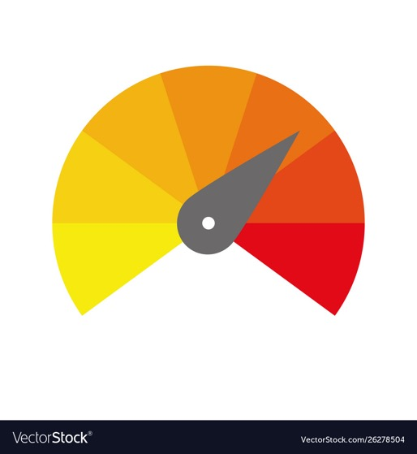
Vos innovations… sont-elles permises par le cadre réglementaire?
1. Souscripteurs de risques
4. Communication des informations
6. Paiement des primes
3. Conception et évaluation de produits
8. Gestion des litiges et réclamations
2. Canaux de distribution
7. Gestion des indemnisations et fin de contrat
5. Consentement et octroi des informations des clients

Slide 8
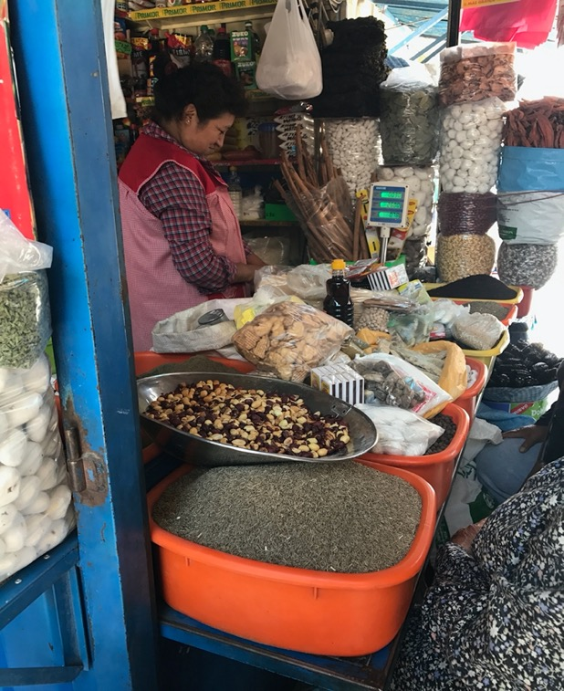
Le besoin d’une approche spécifique pour l’AI la perspective du consommateur et de l’assureur
Pour garantir une protection du consommateur efficace, prendre en compte:
La vulnérabilité particulière du consommateur de l’assurance inclusive
La mise en question des mécanismes de protection traditionnels
Pour promouvoir le développement du marché d’assurance inclusive, prendre en compte:
Les innovations qui amplifient les asymétries d’information et pouvoir
Nouvelles parties prenantes qui ne sont pas des professionnels de l’assurance
Photo: Andrea Camargo
Notes:
Optional slide

Slide 9
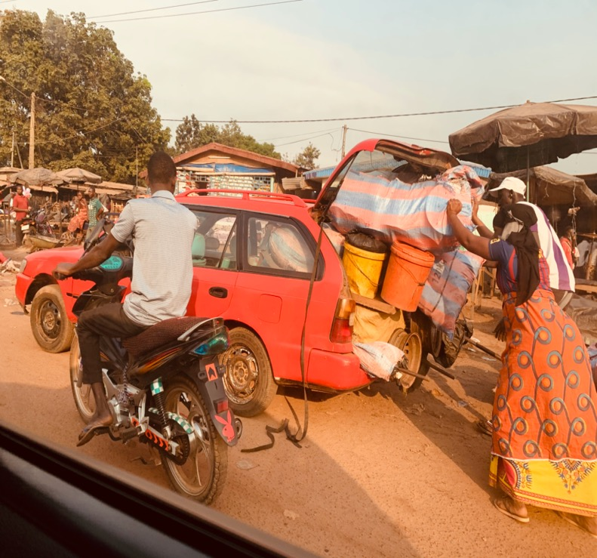
Laisser du champ à l'innovation Le cas de l’assurance mobile
Le produit de m-assurance de Telenor en Inde a réussi à atteindre 20 million de personnes en seulement 150 jours.
Au Zimbabwe Ecolife a atteint 20% de la population adulte en 7 mois.
Au Ghana, Tigo Bima a touché 1 million d’adultes en un an.
En Zambie au moment du lancement du produit Airtel il a atteint 2 million adultes.

Slide 10
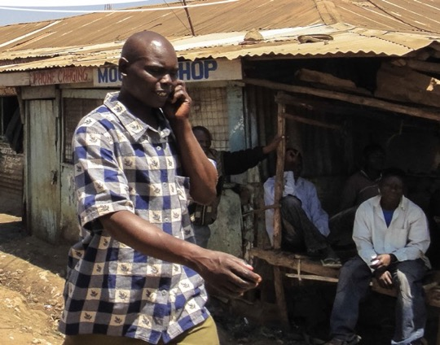
Laisser du champ à l'innovation Le cas de l’assurance mobile
Mais….
Elle est mené par de parties qui ne sont pas professionnels de l’assurance – ORM, des fournisseurs d’argent mobile, et PST
Ces entités sont contrôlées par d’autres autorités et une réglementation particulière
Les capacités techniques en matière d’assurance concernant ces sujets chez les autorités de contrôle sont très faibles
Les risques concernant la conduite de marché peuvent être amplifiés, notamment concernant le consentement informé de l’assuré.
Les ORM, PST et fournisseurs d’argent mobile dans le cadre des partenariats avec les assureurs ont beaucoup de pouvoir.
Photo: A2ii
S’ils ne sont pas agréés en tant qu’assureurs ou intermédiaires comment peuvent-ils être l’objet du contrôle?

Slide 11
Le besoin de contrôle
Un opérateur de téléphonie au Zimbabwe a réussi à assurer 1.6 millions de personnes en seulement 12 mois, avec un produit d’assurance vie simple.
63% des usagers de l’opérateur ne souhaitent plus jamais utiliser ce type de produit d’assurance dans le futur!
Tous les services et l’assurance ont été suspendus car un prestataire n’a pas reçu sa commission (services technologiques)
Notes:
Lien avec la pyramide - activité – quelle est la proportion de la population à faible revenu chez vous? Avoir déjà une idée selon la liste

Slide 12
Le défi!
Développement du marché de l’assurance inclusive
Protection du consommateur
Notes:
Preocuaciones: nuevos tomadores de riesgo, nuevos canales, nuevas tecnólogias, necesidad de productos simplificados y de valor, procesos transparentes y eficientes, costos administrativos bajos que no afecten el valor del producto y la protección al consumidor

Slide 13
La proportionnalité: un outil pour affronter le défi
"Le principe de proportionnalité exige que les autorités de contrôle évaluent le respect du cadre réglementaire proportionnellement à la nature, l'ampleur et la complexité des risques inhérents à l'activité des assureurs”
AICA, Mise en œuvre des mesures de réglementation et de contrôle soutenant les marchés d’assurance inclusifs, 2012
Identifier l'élément perturbateur ou innovant de l'activité
Adopter une réglementation proportionnelle et des mesures de surveillance
Identifier les risques
Une approche et une observation fondées sur des preuves qui "brisent l'évidence"!

Slide 14
Etape 1. Identification de l’activité et du facteur
Etape 2. Identification des risques
Etape 3. Sélection des facteurs de réduction des risques - intervention
La mise en œuvre du principe de la proportionnalité
Objectifs – les bénéfices doivent être supérieurs aux coûts
Points à considérer:
Nature, échelle et complexité de l'activité
Praticalité des exigences
Contraintes et incitations
Risques pour les objectifs de contrôle
Capacité de contrôle du système
Equité des conditions de concurrence
Ressources de l’autorité de contrôle

Slide 15
La mise en place de la proportionnalité durant tout le cycle de vie du contrat d’assurance
1. Souscripteurs de risque
4. Communication des informations
6. Paiement des primes
3. Conception et évaluation des produits
8. Gestion des litiges et réclamations
2. Canaux de distribution
7. Gestion des indemnisations et fin de contrat
5. Consentement et octroi des informations des clients

Slide 16
Un exemple
1. Souscripteurs de risque
4. Communication des informations
6. Paiement des primes
3. Conception et évaluation des produits
8. Gestion des litiges et réclamations
2. Canaux de distribution
7. Gestion des indemnisations et fin de contrat
5. Consentement et octroi des informations des clients

Slide 17
Canaux de distribution
Menti.com
Dans votre juridictions quels sont les canaux de distribution alternatifs utilisés dans le cadre de l’AI?

Slide 18
Canaux de distribution
Banques et IMF
ONG
Marketing direct
Publipostage direct
Distribution via la technologie – m-assurance
Service publiques de transport
Bureaux de poste
Grandes surfaces
Associations sociales et religieuses
Syndicats
Agents et courtiers spécialisés en micro-assurance
MCOC
Compagnies de transfert d’argent

Slide 19
Canaux de distribution
Orientations de l’AICA
PBA 18 Intermédiaires – « Le contrôleur définit et fait appliquer des exigences relatives à la conduite des intermédiaires d'assurance, afin de veiller à ce qu'ils mènent leurs activités de manière transparente et professionnelle ».
AICA, 2015
Possibilité de faire appel à un éventail élargi d’intermédiaires, y compris non traditionnels
Possibilité pour les intermédiaires de prendre en charge davantage de fonctions
Pour les intermédiaires de microassurance, exigences assouplies en termes d’enregistrement, formation ou qualification
Supervision plus étroite des canaux de distribution, y compris validation de l’accord de commercialisation
Suivi et inspection
Délégation de contrôle à l’assureur
Coopération
Intervention

Slide 20
Canaux de distribution
Orientations de l’AICA
Source: Étude Proportionnalité Colombie, Andrea Camargo

Slide 21
Canaux de distribution Exemples
Pérou: SBS a élargi en 2007 les options de distribution du marché de la micro-assurance (agents de vente, IMF, coopératives d’épargne/crédit, syndicats, organisations sociales, services de transfert d’argent, et autres)
Philippines: L’IC permet le recours à des agents de la MA (moindres exigences de formation) et courtiers spécialisés (exigences en capital moindres)
Brésil:
Courtier en micro-assurance: personne locale (aspect culturel) qualification par le biais d’une formation technique différenciée, intégrant les exigences minimales requises – produits de micro-assurance seulement.
Les correspondants bancaires: Commerçants locaux, bureaux de poste et kiosques de loterie distribuant une gamme de services financiers pour le compte des banques. Ils peuvent réaliser la vente de produits de micro-assurance, recevoir des paiements et verser des prestations.
Correspondant en micro-assurance: joue un rôle similaire à celui du correspondant bancaire, mais le contrat est directement passé avec l’assureur.
Représentant d’assurance (personne morale): similaire au correspondant de micro-assurance - autorisé à vendre certains produits d’assurance, dont la micro-assurance

Slide 22
Canaux de distribution Exemples
CIMA:
les courtiers agréés ;
les agents généraux ;
les personnes physiques mandataires ;
les banques, la poste et les établissements financiers
les institutions de microfinance ;
les mutuelles de santé ;
les coopératives et groupements agricoles ;
les organisations non gouvernementales ;
les agences de développement ;
les associations et tontines ;
les fonds funéraires ;
les syndicats ;
les sociétés et les distributeurs de téléphonies mobiles ;
les responsables sanitaires ;
les chaînes de distribution alimentaires ;
les sociétés à forts potentiels d’affiliation.
Notes:
Pour obtenir la carte professionnelle délivrée par le Ministre en charge du secteur des assurances,
la personne habilitée à administrer des opérations de microassurance doit justifier d’une formation en
assurance d’au moins quarante-huit (48) heures ou d’une expérience dans le domaine des assurances.
L’entreprise d’assurance ou de microassurance répond des fautes commises par les personnes habilitées
à présenter ou administrer des opérations de microassurance dans l’exécution de leur mandat.
Les taux de commission et les conditions de rémunérations sont fixés dans chaque État par le
Ministre en charge des assurances.

Slide 23
Une méthodologie pour mettre en place le principe de proportionnalité
Etape 1. Identification des intermédiaires et des rôles
Etape 2. Identification des risques
Etape 3. Sélection des facteurs de réduction des risques - intervention
Rôles
Risques
Mesures
Quelles sont les activités et rôles de l’intermédiaire assigné à votre table, quel rôle jouent-ils ?
Quels sont les risques associés aux activités ?
Quels facteurs peuvent aider à réduire les risques ?
Quelles sont les mesures supplémentaires les moins intrusives qui peuvent être prises pour réduire les risques à un niveau acceptable ?
Réglementation
Supervision

Slide 24
Activité de groupe Mise en place de la proportionnalité pour l’assurance mobile
Etape 1. Identification des intermédiaires et des rôles
Etape 2. Identification des risques
Etape 3. Sélection des facteurs de réduction des risques - intervention
Rôles
Risques
Mesures
Quelles sont les activités et rôles?
Quels sont les risques associés aux activités ?
Quels facteurs peuvent aider à réduire les risques ?
Quelles sont les mesures supplémentaires les moins intrusives qui peuvent être prises pour réduire les risques à un niveau acceptable ?
Réglementation
Supervision
Menti.com
Menti.com

Slide 25
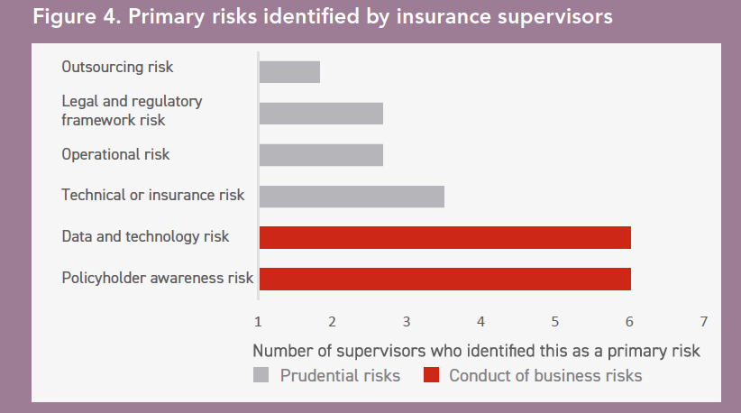
Le cas de l’assurance mobile
Risques identfiés par les autorités de contrôle - la m-assurance
Risque de sous-traitance
Risques cadre réglementaire et légal
Risque opérationnel
Risque technique
Risque des données et IT
Risques liés à la méconnaissance du consommateur
Nombre des autorités de contrôle qui ont identifié ce risque comme le plus important
A2ii, Regulating mobile insurance, 2018

Slide 26
Le cas de l’assurance mobile
Etape 1. Identification des intermédiaires et des rôles
Etape 2. Identification des risques
Etape 3. Sélection des facteurs de réduction des risques - intervention
Rôles
Risques
Mesures
Risque de vente
Risque d’agrégateur
Risque de méconnaissance
Risque de paiement
Risque de post-vente
Risque de données et technologie
Afrique du Sud et Tanzanie: PST et ORM comme assureurs, courtiers ou agents
Philippines et Afrique du Sud: centres d’appels registrés en tant qu’agents ou courtiers
Ghana: M-assurance réglementation
Notes:
Airtime – mobile money:
“Air time deduction was previously permitted when m-insurance initially started in Tanzania. Over time, the Tanzania
Insurance Regulatory Authority (TIRA) started experiencing a huge volume of complaints from clients who were
unaware of their m-insurance product subscription premium deductions TIRA does not permit airtime deduction
as an acceptable mode of payment. Following the banning of airtime deduction as a mode of payment, the overall
premium collected dropped tremendously

Slide 27
L’assurance mobile
“micro-assurance qui utilise des téléphones portables ou technologie digitale afin d’avoir accès aux consommateurs”.
Brouillon Réglementation de m-assurance, CIMA
A2ii, Regulating mobile insurance, 2018

Slide 28
Merci!

